Slide 1




Agenția Națională a Funcționarilor Publici
Cadrul de competențe digitale generale pentru funcționarii publici – proiect TSI 2024
Cristina Panțîru, manager public ANFP
17.02.2026
This project is carried out with funding by the European Union via the Technical Support Instrument managed by the European Commission's Directorate General for Structural Reform Support (DG REFORM) and implemented by the World Bank with the support and the partnership of DG REFORM.

Slide 2
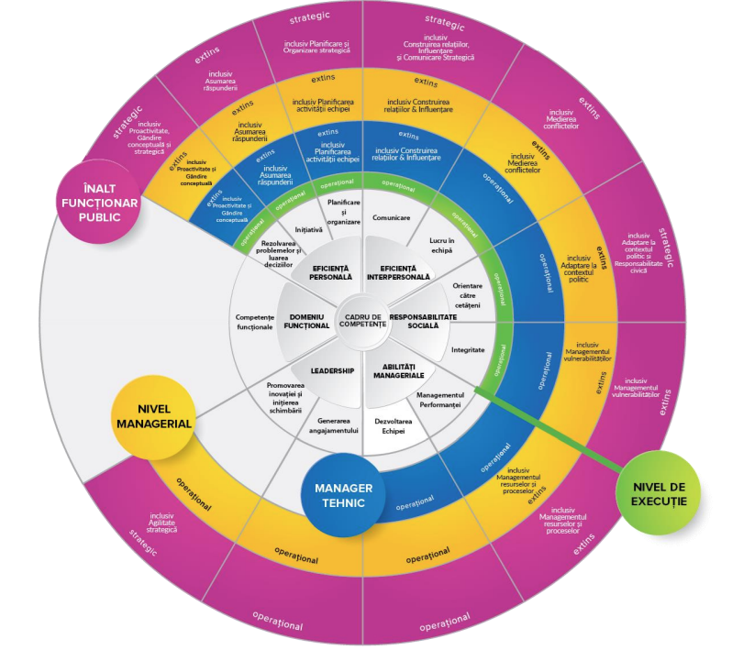




Context – implementarea cadrului de competențe generale din Codul Administrativ (Anexa 8)
competențele digitale sunt esențiale pentru funcționarea instituțiilor și activitatea zilnică a funcționarilor publici, și sunt corelate cu competențele generale – editare documente, semnătură electronică, securitate cibernetică, sisteme informatice specifice e.g. e-mail, website, conferință, baze de date, platformă concurs, aplicații, etc.
Transformarea digitală a instituțiilor și serviciilor publice – simplificare și debirocratizare
Testarea competențelor digitale în cadrul Concursului Național - ANFP
Instruire: Programe ANFP de dezvoltare a competențelor digitale pentru 32 500 de funcționari publici – PNRR jalon 185 – corelare cu DigComp – Cadrul european de competențe digitale pentru cetățeni (CE - JRC)

Slide 3

PNRR - COMPONENTA C7. TRANSFORMAREA DIGITALĂ
Investiția 16. Program de formare pentru funcționarii publici în domeniul competențelor digitale Jalon 185 Cursuri de formare pentru 32 500 funcționari publici - ANFP
REZULTATE: 31 227 funcționari publici instruiți și certificați (decembrie 2025)
Cursuri specializate, pentru 1000 funcționari publici: statistică avansată, instrumente de consultare online, baze de date, administrarea, dezvoltarea și securitatea rețelelor, administrarea sistemelor de operare, dezvoltarea aplicațiilor desktop non-web, web design.
Cursuri generale pentru 29 000 funcționari publici: management, comunicare finanțe, back office în contextul digitalizării administrației publice
(28 687)
Corelare cu DigComp 2.2
Acasă | Formare Digitală ANFP
www.formaredigitalaanfp.eu
https://elearn.euro-jobs.ro/
Leadership și managementul talentelor pentru 2 500 funcționari publici de conducere (2 540)

Slide 4

Context – Competențele digitale sunt coordonate ale transformării digitale în educație, economie, administrație publică – Ro, UE
Administrație - instrumente digitale la nivel național și trasnațional: semnătură electronică, servicii publice digitale, CI electronică, eID, sisteme pentru cooperare transnațională, etc.
JRC Publications Repository - DigComp 3.0: European Digital Competence Framework – Cadrul de referință la nivel european pentru competențe digitale
DigCompRO - Ordonanţa de urgenţă nr. 27/2025 pentru aprobarea Cadrului de competenţe digitale pentru cetăţenii României (include competențe privind AI)
ORDIN 1928 10/09/2025 - Portal Legislativ privind aprobarea corelării nivelului de performanță al Cadrului de competențe digitale pentru cetățenii României (DigCompRo) cu modulele certificării ECDL/ICDL
Educație: DigCompRO – pentru elevi-studenți, DigCompEdu – pentru profesori
DigCompEdu translations - Joint Research Centre - European Commission

Slide 5
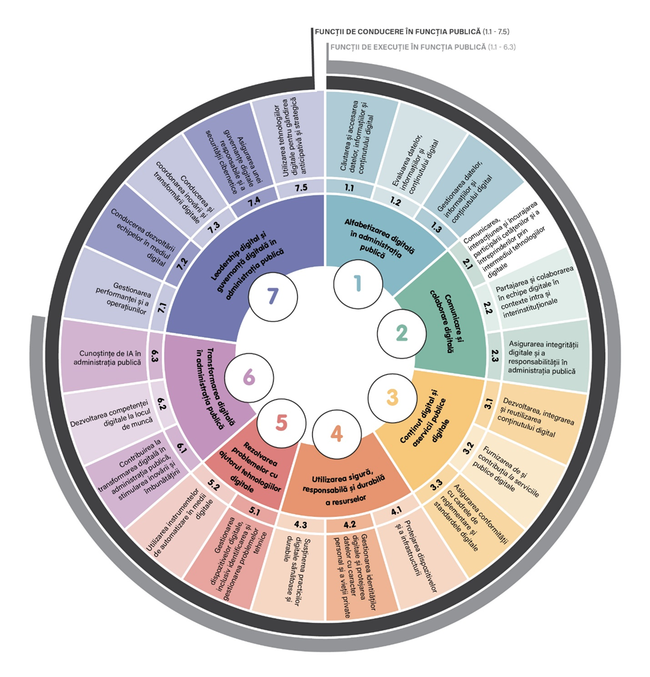
Elaborare - cadrul de competențe digitale pentru funcționarii publici, proiect TSI 2024
ANFP în parteneriat cu ADR și INA
Asistență tehnică – Banca Mondială, Parteneriat cu Comisia Europeană
Propunere pentru completarea cadrului de competențe generale din Codul Administrativ – Anexa 8
Propunere privind definirea rolurilor IT în administrația publică
Integrarea competențelor digitale în curriculum de formare
Testarea competențelor digitale în procesul de recrutare / Concursul Național (nivel de bază)
Model pentru alte administrații publice europene

Slide 6

Metodologie
Colectarea datelor de la 18 instituții dintre cele 28 invitate să furnizeze date (fișe de post, liste competențe digitale specifice, liste de tehnologii/instrumente IT/aplicații utilizate la nivelul autorităților și instituțiilor publice etc. (23 octombrie – noiembrie 2024)
6 focus grupuri și interviuri cu experții desemnați de 20 de instituții (din 28 invitate) (noiembrie-decembrie 2024).
2 vizite de studiu in Spania și Italia
9 grupuri de lucru cu experți în domeniul resurse umane și IT (februarie – iunie, decembrie 2025)
1 atelier de prospectivă Competențe și roluri digitale în administrația publică centrală din România – orizont 2032 (28 februarie)
Pilot - validarea structurii competențelor digitale, calibrarea profilurilor de specialiști ICT și colectarea de dovezi pentru fundamentarea recomandărilor privind implementarea etapizată, în patru instituții publice (MMFTSS, CNPP, Casa de Pensii a Municipiului București, MEDAT), acoperind peste 800 de posturi prin 22 de interviuri de grup și individuale. (octombrie-noiembrie 2025)
Livrabile finalizate
Rezultatul 1- Raport Privind Evaluarea Nevoilor de Competențe Digitale pentru Administrația Publică din România : Luând în Considerare Politicile Relevante la Nivel Național și la Nivelul Uniunii Europene
Output 2 Proposed Digital Competency Framework for civil servants in Romania
Note on the proposed ICT roles and functions for the Romanian public administration – based on the eCF
Output 3 Recommendations for the introduction and operationalization of the digital competencies in the Romanian public administration
Output 4 Report with recommendations on updating INA’s training needs assessment methodology and with proposals of elements for curriculum
Output 5 – The digital competency framework for the public administration - Lessons learned from the design process in Romania

Slide 7
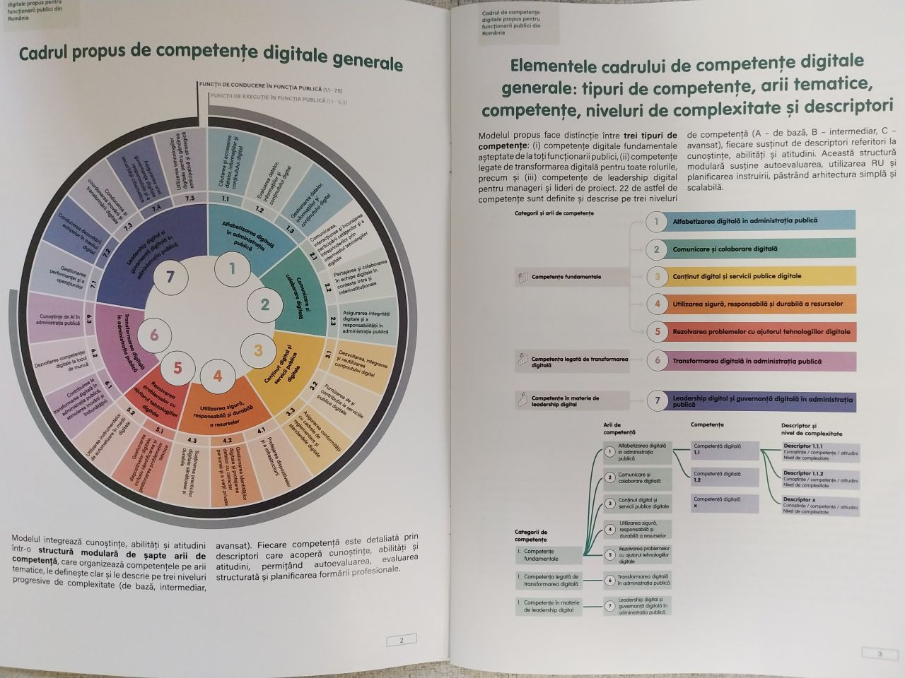
Cadrul de competențe digitale generale pentru funcționarii publici, bazat pe DigComp

Slide 8
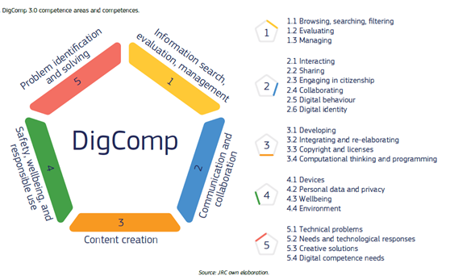
DigComp 3.0

Slide 9
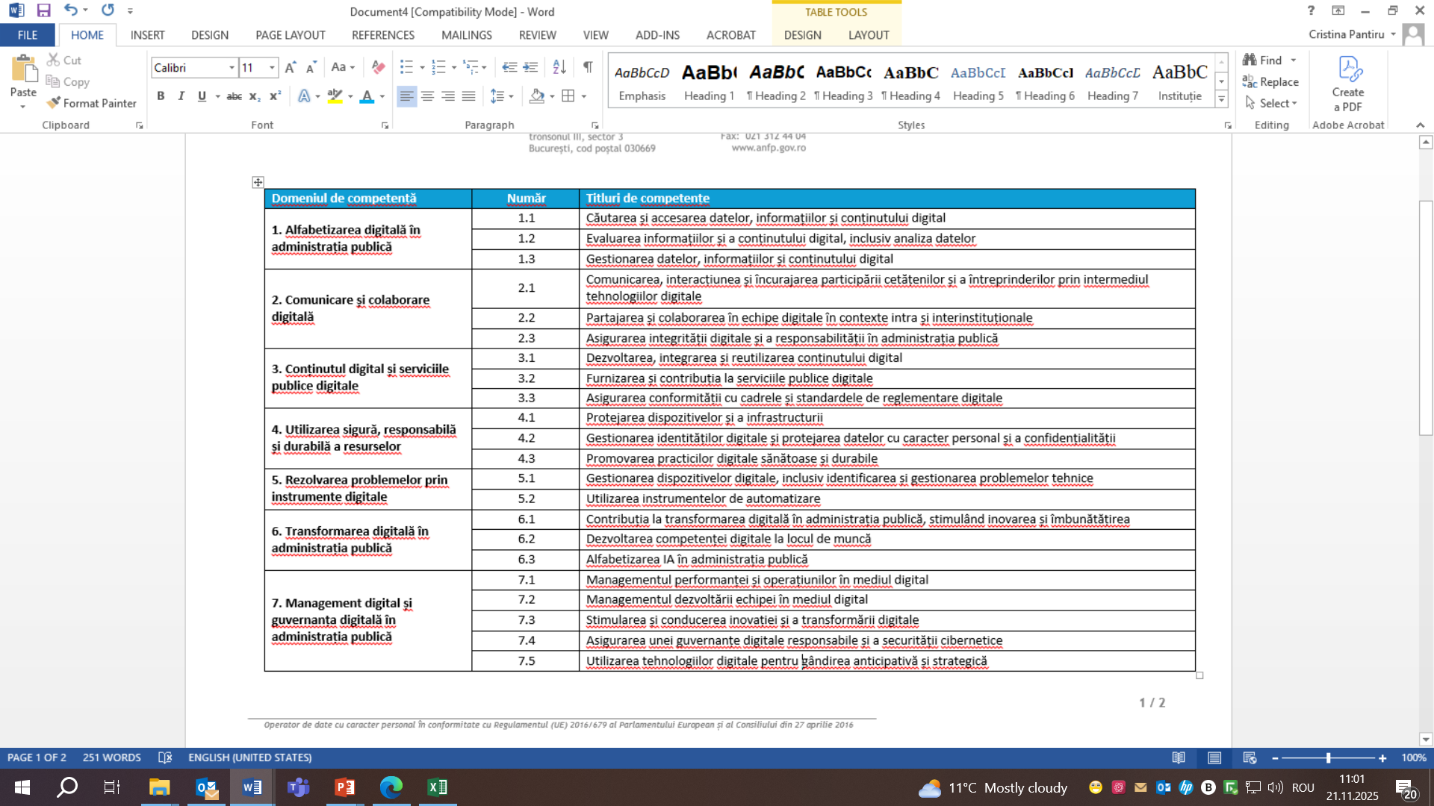
Cadrul de competențe digitale generale pentru funcționarii publici

Slide 10
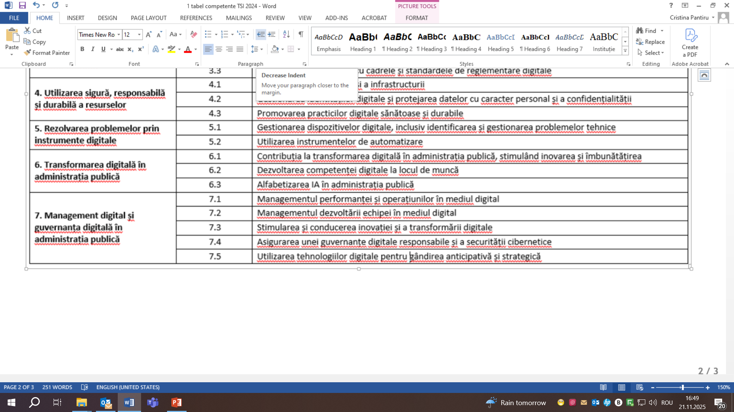
Cadrul de competențe digitale propus pentru funcționarii publici

Slide 11
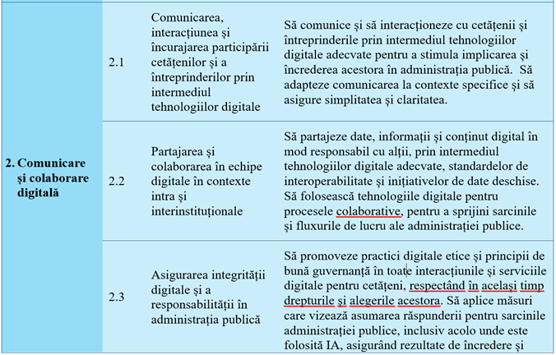
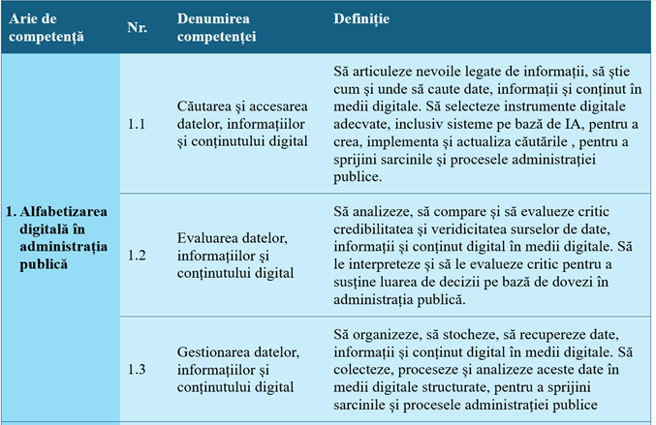
Exemple de competențe digitale și definiții

Slide 12
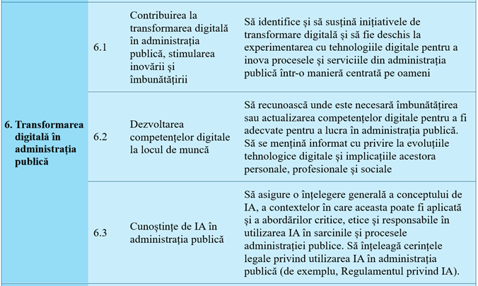
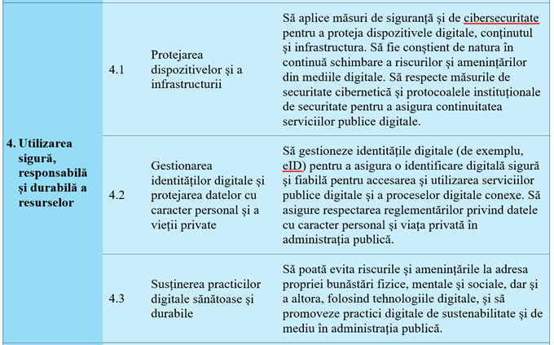
Exemple de competențe digitale și definiții

Slide 13

This presentation was produced with the financial assistance of the European Union. Its content is the sole responsibility of the author(s). The views expressed herein can in no way be taken to reflect the official opinion of the European Union.
This project is carried out with funding by the European Union via the Technical Support Instrument managed by the European Commission's Directorate General for Structural Reform Support (DG REFORM) and implemented by the World Bank with the support and the partnership of DG REFORM.
© European Union 2024
Unless otherwise noted the reuse of this presentation is authorised under the CC BY 4.0 license. For any use or reproduction of elements that are not owned by the EU, permission may need to be sought directly from the respective right holders.

